Slide 1
Đồ họa và hiện thực ảo
Đề tài : xây dựng game tank 3d
Sinh viên thực hiện : Nguyễn Thanh Đức
Nguyễn Xuân Hội
Lê Trúc Quỳnh
Lê Hồng Hiệp
Lớp : LTU13B

Slide 2
timeline
Tổng quan về trò chơi
Phân tích luồng dữ liệu và logic game
Xác định yêu cầu hệ thống
Thiết kế ứng dụng

Slide 3
Tổng quan về trò chơi
Các chức năng chính của game Tank :
Cho phép người chơi khởi tạo trò chơi mới.
Người chơi điều khiển xe tăng bảo vệ đại bàng và tiêu diệt các xe tăng địch. Khi người chơi tiêu diệt toàn bộ xe tăng địch và bảo về an toàn cho đại bàng thì người chơi sẽ hoàn thành level đó. Qua các level cao hơn thì tốc độ di chuyển, tốc độ bắn đạn của xe tăng địch sẽ tăng lên.
Trò chơi bao gồm 5 level. Khi xe tăng của mình tiêu diệt hết các xe tăng địch, sẽ tự chuyển sang màn chơi kế tiếp. Nếu xe tăng mình bị tiêu diệt, hệ thống sẽ reset về lại level 1.

Slide 4
Tổng quan về trò chơi
Công nghệ sử dụng:
Xây dựng map, hoạt cảnh bằng phần mềm Unity 3D.
Thiết kế nhân vật tank, đại bàng, cây cối bằng phần mềm Maya.
Tạo các nút điều hướng để tank di chuyển, nút bắn đạn “FIRE”, nút pause game, hiển thị điểm bằng phần mềm Photoshop.

Slide 5
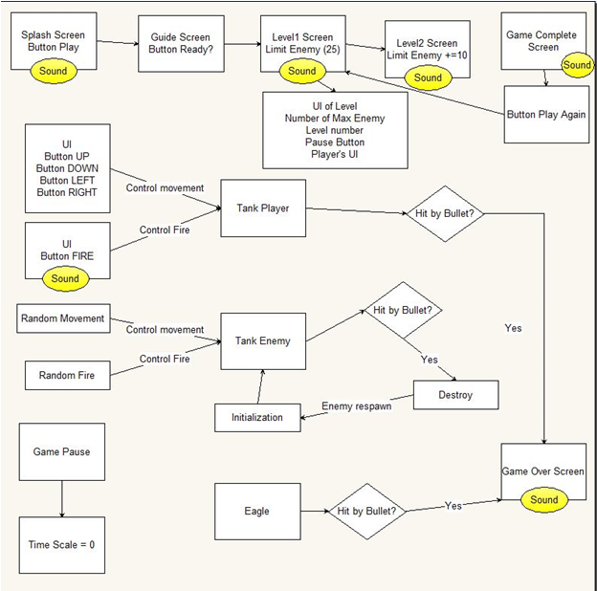
Phân tích luồng dữ liệu và logic game

Slide 6
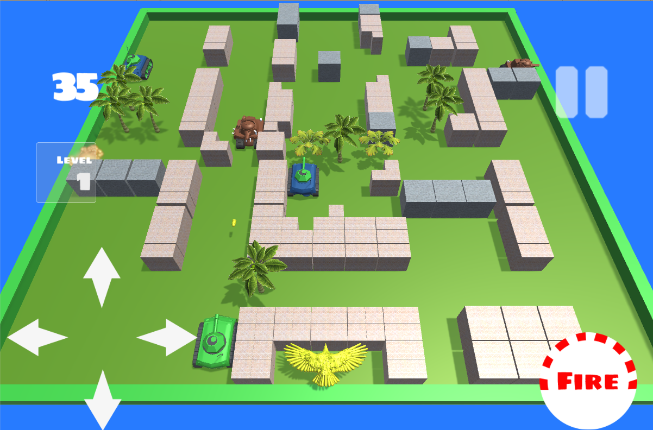
Xác định yêu cầu hệ thống
Khởi tạo :
Hệ thống phát sinh bản đồ, sắp xếp chướng ngại vật ở vị trí khác nhau.
Hệ thống phát sinh xe tăng địch ở các vị trí khác nhau.

Slide 7
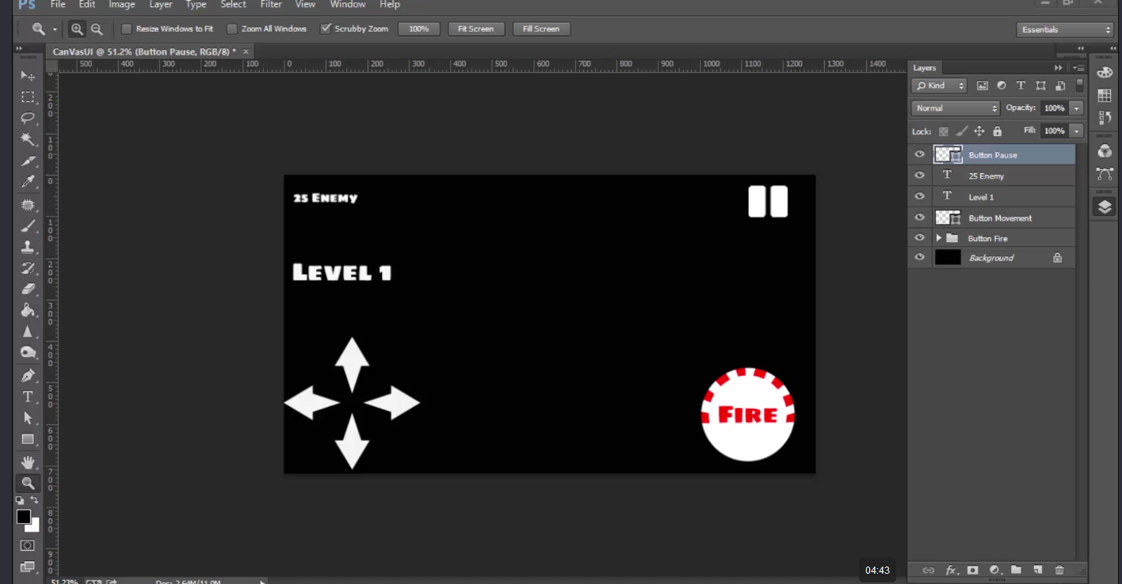
Xác định yêu cầu hệ thống
Di chuyển xe tăng mình:
Di chuyển xe bằng bốn nút điều hướng.
Nếu gặp chướng ngại vật chắn đường thì không thể di chuyển được.

Slide 8
Xác định yêu cầu hệ thống
Bắn đạn :
Người chơi dùng phím tròn bên phải màn hình “FIRE” để bắn đạn.
Số lượng đạn không bị giới hạn.

Slide 9
Xác định yêu cầu hệ thống
Xe tăng địch di chuyển và bắn đạn:
Xe tăng của địch sẽ tự động được phát sinh, di chuyển và bắn đạn.
Mọi hoạt động của xe tăng địch đều được tự động.

Slide 10
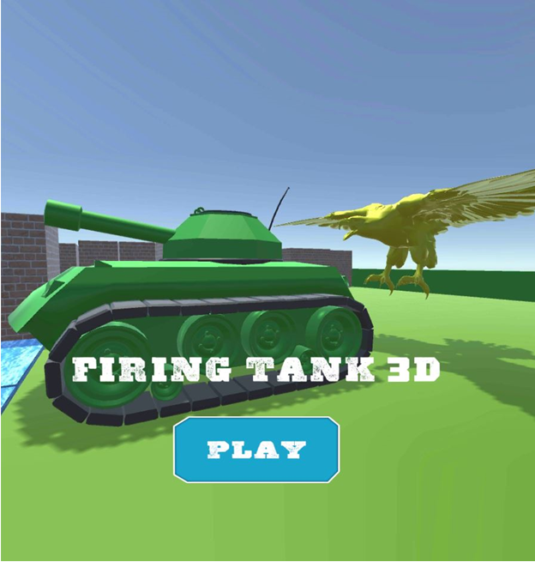
Thiết kế ứng dụng
SplashScreen là màn hình chờ trước khi vào game! Có nút ấn play để bắt đầu game và có âm thanh.

Slide 11
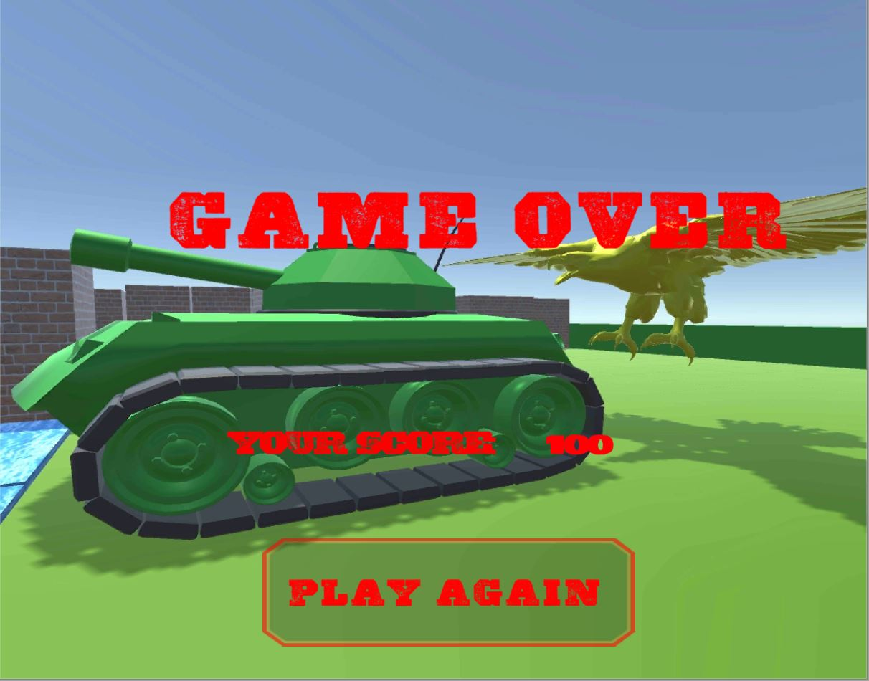
Thiết kế ứng dụng
Tank player :
Điều khiển và bắn xe tăng thông qua các control button trên màn hình.
Nếu người chơi bị trúng đạn bởi xe tăng địch gameover

Slide 12
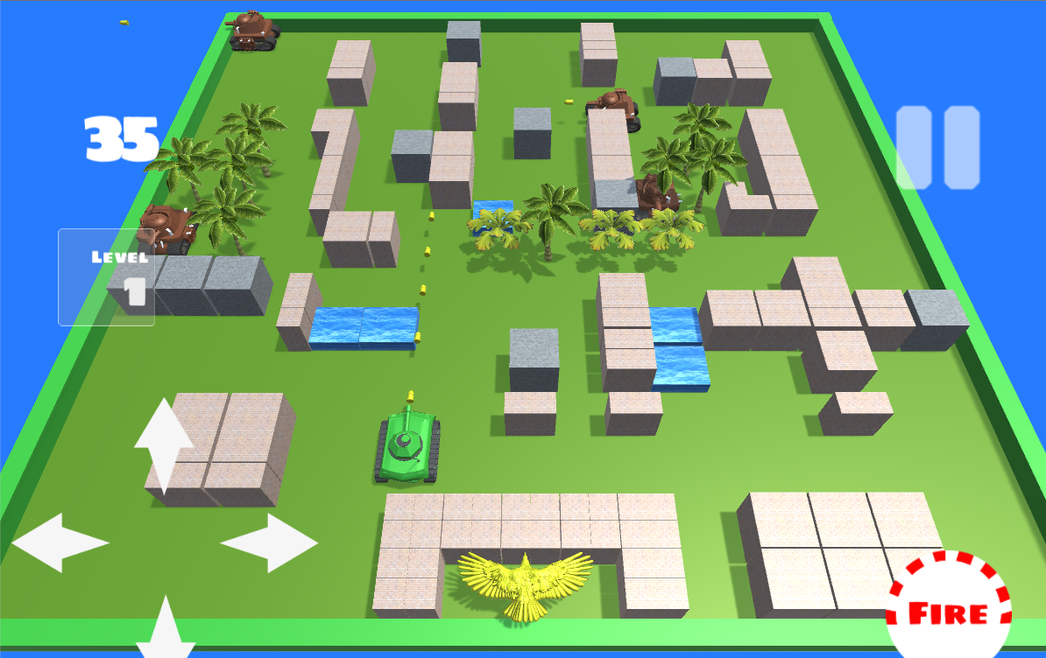
Thiết kế ứng dụng
Tank Enemy :
Bắn và di chuyển random nếu trúng đạn bởi người chơi xe bị hủy và sinh ra tank địch mới limit tank địch là 20

Slide 13
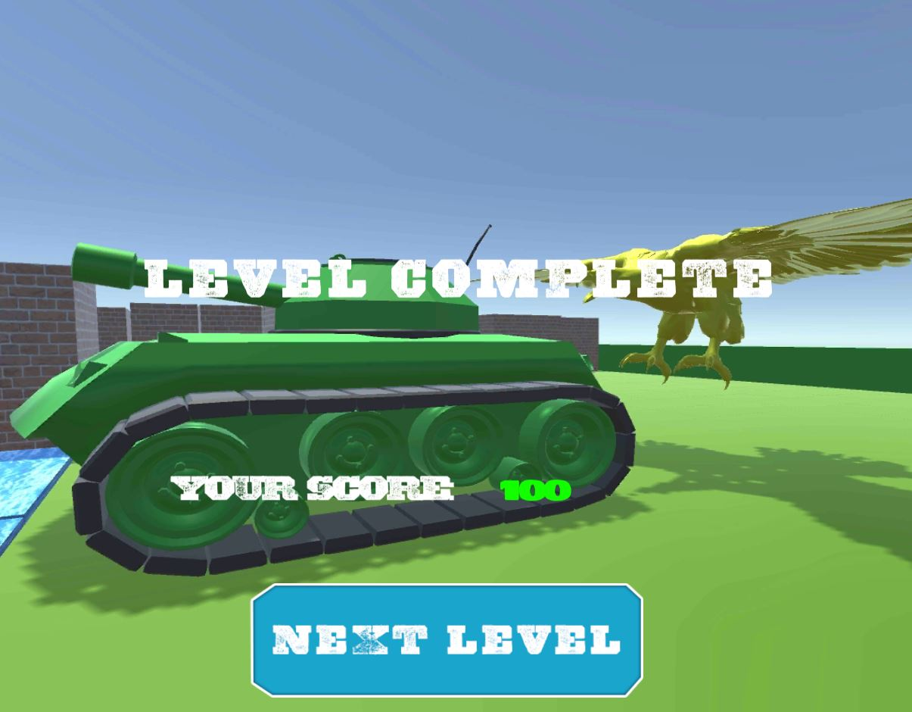
Thiết kế ứng dụng
Game Complete :
Nếu người chơi tiêu diệt hết 20 xe tăng địch xe chuyển đến màn completeScreen hiển thị điểm số của người chơi !

Slide 14
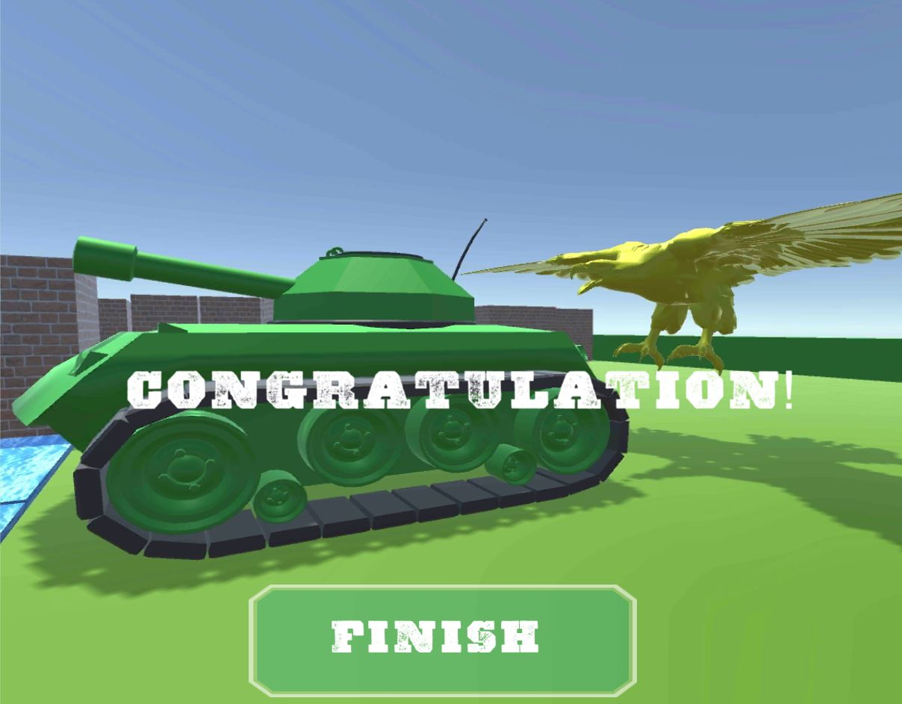
Thiết kế ứng dụng
Game Finish
Người chơi vượt qua tất cả các màn chơi. Bảo vệ được đại bàng và kết thúc trò chơi.

